Slide 1

Tarification

Slide 2
Pourquoi un classement tarifaire?
Une des 3 notions essentielles d’une déclaration en douane:
Tarification
Origine
Valeur en douane
Permet une identification de la marchandise afin de déterminer:
Des mesures fiscales telles que les droits d’entrée
Des mesures non-fiscales telles que des contingents ou des prohibitions et restrictions

Slide 3
Historique
Convention internationale sur le système harmonisé de désignation et de codification des ‎marchandises ‎:
Approuvée le 14 juin 1983
Entrée en vigueur le 1er janvier 1988
‎209 pays, territoires et unions économiques ou douanières utilisent le Système harmonisé‎

Slide 4
Utilisation du SH
Détermination des droits et taxes
Règles d’origine
Statistiques sur le commerce international‎
Élaboration des politiques de commerce international‎
Surveillance du commerce de certaines marchandises réglementées telles que les marchandises ‎appauvrissant la couche d’ozone‎
…

Slide 5
Structure du SH
21 sections
97 chapitres
1224 positions (à 4 chiffres)
5205 sous-positions (à 6 chiffres)
Révision tous les 5 ans → prochaine révision pour 2027

Slide 6
Exemple:
Section I : ANIMAUX VIVANTS ET PRODUITS DU REGNE ANIMAL
Chapitre 01 : Animaux vivants
Position 0101 : Chevaux, ânes, mulets et bardots,vivants.
Position 0102 : Animaux vivants de l’espèce bovine.
Position 0103 : Animaux vivants de l’espèce porcine.
Position 0104 : Animaux vivants des espèces ovine ou caprine.
Position 0105 : Coqs, poules, canards, oies, dindons, dindes et pintades,...
Position 0106 : Autres animaux vivants.
Sous-Position 010641 : Abeilles

Slide 7
Outils du SH:
6 Règles générales interprétatives (RGI)

Slide 8
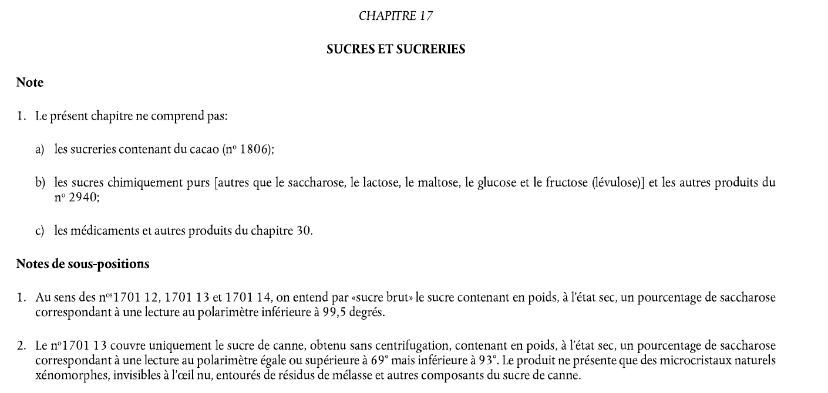
Autres outils du SH:
Notes de sections, chapitres et sous-positions

Slide 9
Autres outils du SH:
Notes explicatives
Notes explicatives utilisées par tous les membres de l’OMD
Contribuent à une interprétation harmonisée et uniforme du SH
Servent à illustrer, à expliquer en détail le contenu d’une position
Indiquent des exclusions

Slide 10
Autres outils du SH:
Notes explicatives
04.09 ‑ Miel naturel.
La présente position comprend le miel d'abeilles (Apis mellifera) ou d'autres insectes, centrifugé, en rayons ou contenant des morceaux de rayons, sans adjonction de sucre ou d'autres matières. Les miels de l'espèce peuvent être désignés par le nom de la fleur dont ils sont issus, ou compte tenu de leur origine ou encore de leur couleur.
Les succédanés du miel et les mélanges de miel naturel avec des succédanés du miel relèvent du n° 17.02.

Slide 11
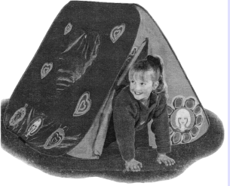
Autres outils du SH:
Avis de classement Tente-jouet de dimensions réduites (hauteur 0,95 m x largeur à la base, 1,15 m x longueur 1,25 m) destinée à être utilisée par des enfants, à l'intérieur ou en plein air, consistant en une pièce de tissu de nylon couvrante, un cadre tubulaire en plastique et des petits piquets métalliques destinés à accrocher la tente lorsqu'elle est utilisée à l'extérieur.
Application de la RGI 1 (libellé du n° 95.03 et Note 1 t) de la Section XI).
Adoption : 2001

Slide 12
Autres outils du SH:
Règles générales interprétatives (RGI)
Notes de sections, chapitres et sous-positions
valeur légale
Notes explicatives
Avis de classement
assurer au maximum l’uniformité dans ‎l’application, sans avoir force légale.

Slide 13
Nomenclature combinée
Créée en 1987 → règlement (CEE) n°2658/87 du Conseil relatif à la nomenclature tarifaire et statistique et au ‎tarif douanier commun ‎
Reprend la structure du SH en ajoutant 2 chiffres
Révisée chaque année
NC 2024 → règlement d’exécution (UE) 2023/2364 de la Commission du 26 septembre 2023 modifiant ‎l’annexe I du règlement (CEE) n°2658/87 du Conseil relatif à la nomenclature tarifaire et ‎statistique et au tarif douanier commun ‎

Slide 14
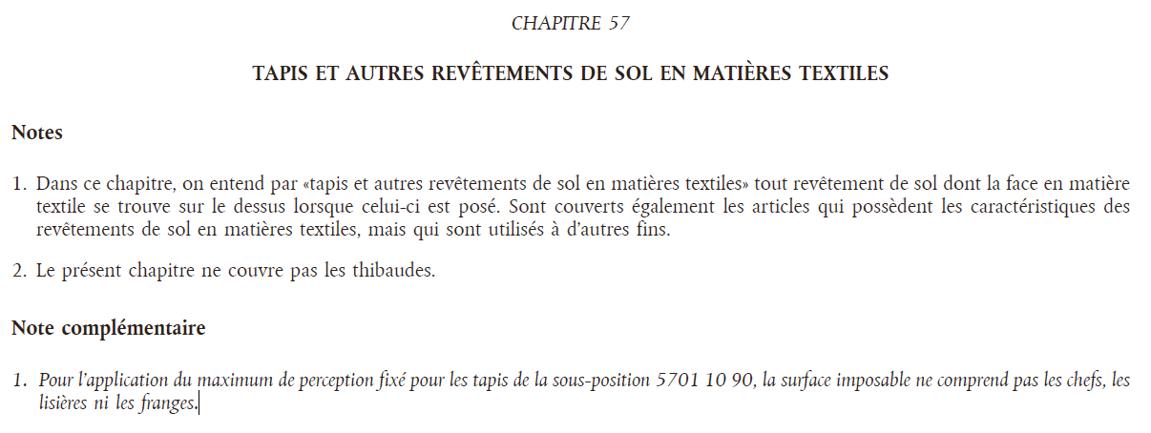
Outils de la NC:
Notes complémentaires de section ou de chapitre et des notes de sous-positions

Slide 15
Outils de la NC:
Règlements de classement
Sont émis par la Commission suite à une décision du Comité du Code des Douanes – Section Nomenclature tarifaire et statistique ‎
Concernent un produit spécifique
Contiennent:
Description de la marchandise
Classement
Raisonnement
https://eur-lex.europa.eu/LexUriServ/LexUriServ.do?uri=OJ:L:2010:112:0004:0005:FR:PDF

Slide 16
Outils de la NC:
Notes explicatives

Slide 17
Outils de la NC:
Avis de classement / Prise de position du comité:
Conclusions:
An indicative “tour de table” showed that 24 MS supported classification of the product under heading 8543 by virtue of GIR 1 and 6 and Note 2 (a) to Chapter 90. The Committee agreed that even if the product in question is exclusively used for a specific machine, Note 2 (a) to Chapter 90 applies.
Three MS [BE, DE, PT] supported classification under heading 9031.
[The Committee thus endorsed the above mentioned REO (see full text of the REO in Annex II).]
Considering the above, the case regarding the classification of “Galvanic separation unit” is closed by concluding that the three functions displayed by the apparatus at issue considered together are not specifically mentioned in Section XVI and could be considered as an individual function. Before taking into account Note 2 (b) to Chapter 90, the scope of Note 2 (a) to this Chapter should be examined first. In particular, heading 8543 is not one of the headings of Chapter 85 which are excluded from the scope of Note 2 (a) to Chapter 90 (only heading 8548 is excluded). Even if the product in question is exclusively used for a specific machine, Note 2 (a) to Chapter 90 applies. Therefore, the described product is to be classified under CN code 8543 70 90 as electrical machines and apparatus, having individual functions, by virtue of GIR 1 and 6 and Note 2 (a) to Chapter 90.

Slide 18
Outils de la NC:
Notes complémentaires de section ou de chapitre et des notes de sous-positions
Règlements de classement
valeur légale
Notes explicatives
Avis de classement / Prise de position du comité
assurer au maximum l’uniformité dans ‎l’application, sans avoir force légale.

Slide 19
TARIC
10 chiffres
Ce code repose sur la NC et reprend principalement les mesures prévues dans des règlements ;
p.ex..:
Licences
Anti-dumping
Cerificats
…

Slide 20
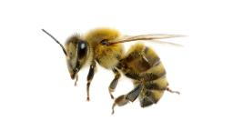
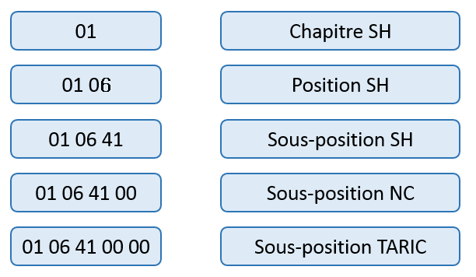
Structure d’un code tarifaire
0106 41 00 00 → Abeilles

Slide 21
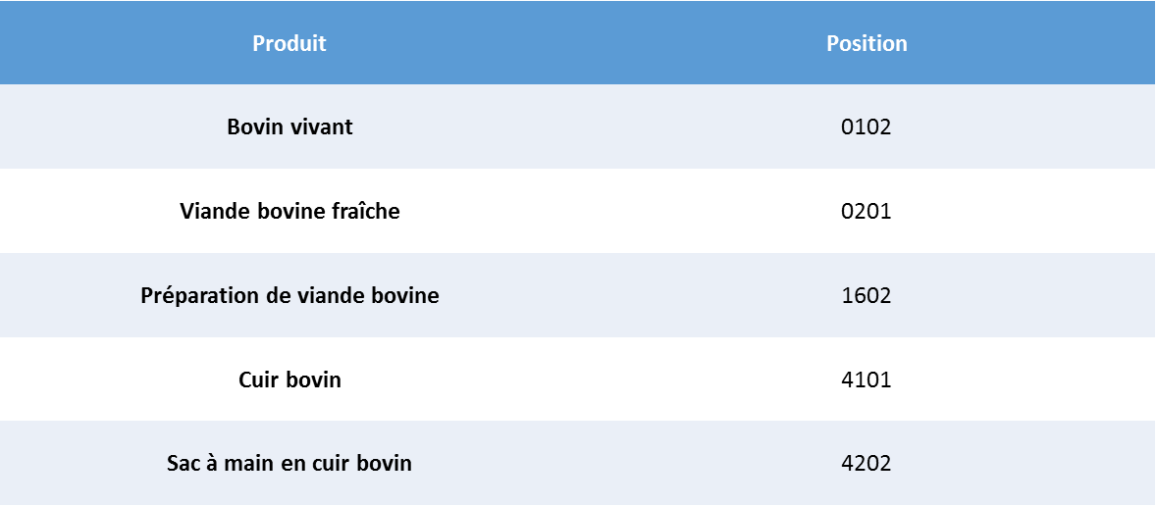
Structure de la Nomenclature
Principe du degré de transformation

Slide 22
Arrêts de la Cour de justice de l’Union européenne
Objectif primordial de la CJUE →veiller à ce que le droit communautaire soit appliqué dans toute l’UE de façon harmonisée et ‎uniforme, afin d’éviter un traitement défavorable de certains opérateurs vis-à-vis de leurs ‎concurrents
Saisi par un tribunal national
Peut statuer sur la validité d’un règlement de classement

Slide 23
Cas particuliers
Renseignement tarifaire contraignant (RTC)

